Slide 1
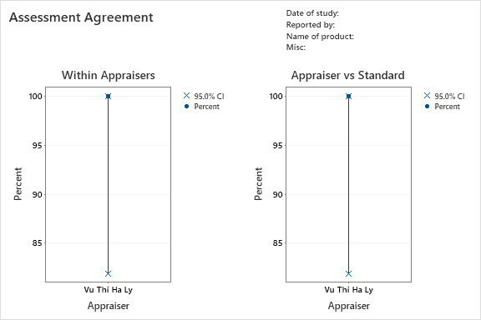
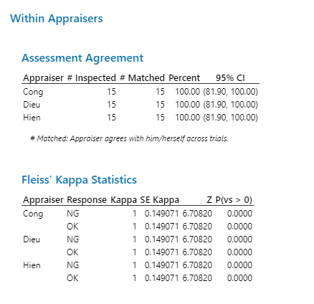

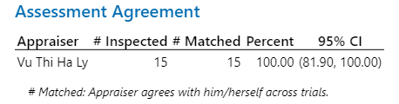
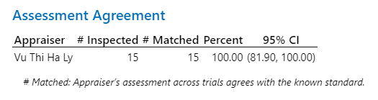
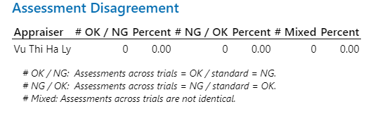
Gage R&R
D
I
C
M
A
Date | 06/03/2024 | Gauge tool | Gap Gauge | Target | 0.25
Part no | MBN66516301 | ID | IVI-SQA-C29 | +TOL | 0.05
Part name | Bottom Case | Resolution | 0.05 | -TOL | 0.05
Sample separation | Part | Standard | Sensor
 |  |  | 1 | 2 | 3
NG | 1 | NG | NG | NG | NG
NG | 2 | NG | NG | NG | NG
NG | 3 | NG | NG | NG | NG
NG | 4 | NG | NG | NG | NG
NG | 5 | NG | NG | NG | NG
OK | 6 | OK | OK | OK | OK
OK | 7 | OK | OK | OK | OK
OK | 8 | OK | OK | OK | OK
OK | 9 | OK | OK | OK | OK
OK | 10 | OK | OK | OK | OK
Ambiguous NG | 11 | NG | NG | NG | NG
Ambiguous NG | 12 | NG | NG | NG | NG
Ambiguous OK | 13 | NG | NG | NG | NG
Ambiguous OK | 14 | OK | OK | OK | OK
Ambiguous OK | 15 | OK | OK | OK | OK
Đây là mẫu nghi ngờ OK hoặc NG nhưng Bản thân người chuẩn bị có thể xác định được chính xác đó là OK hay NG
Conclusion:
There isn’t a problem with the measurement consistency of all evaluators.
An assessment of the consistency between evaluators and evaluators consistent with measurement standards is the same.
The value is 100% → acceptable for the appraiser
Tất cả 3 chỉ số trên cần đạt 90%
Tuy nhiên đối với ngành hàng IVI
Mức cho phép trong kiểm tra là 0
Tức là không có sai số và nếu xuất hiện sai số sẽ Reject
Nên khi Gage pháp hiện ra không hoạt động đúng thì ngay lập tức cần
điều chỉnh, training lại và thu thập data thực hiện gage lại
Chỉ số này đánh giá giữa các kết quả đo so với
tiêu chuẩn thì người thực hiện kiểm tra có sai lệch không
Chỉ số này đánh giá
Bản thân trong các lần kiểm tra,
Ví dụ:
Trên cùng con hàng kết quả kiểm tra lần 1
với con hàng đó có khớp lần 2 và có khớp lần 3 không
Chỉ số này chỉ ra việc Khi standard là OK
thì Người đo có kiểm tra ra NG không và ngược lại

